Slide 1

3D-моделирование, анимация, разработка интерактивных объектов в Unreal Engine 4
Студент: Редколис Р.Р. РК6-72Б
Научный руководитель: Витюков Ф.А.
Notes:
Здравствуйте Владимир Анальевич, Хочу вам представить свой курсовой проект на тему разработки интерактивной модели в разных программных средах

Slide 2
Постановка задачи
Цель работы: разработать интерактивную 3d-модель с использованием трёхмерного движка Unreal Engine 4.
Задачи:
Изучить виды 3d моделирования;
Изучить методы переноса моделей из разных программных средств;
С помощью программно-аппаратного обеспечение разработать интерактивную модель.
Notes:
В рамках курсового проекта были поставлены задачи изучения видом 3d моделирования
А также способы экспорта и импорта между программными средствами.
Под разработкой интерактивной модели подразумевается
с помощью Blender 3D и Marvelous Designer создать Mesh и риг модели. А с помощью UE4 создать интерактивные действия.

Slide 3
Основные понятия
Скульптинг (Sculpting) – процесс создания 3D-объекта из материала, который условно можно назвать «виртуальной глиной».
Риг - набор зависимостей между управляющими и управляемыми элементами, созданный таким образом, чтобы управляющих элементов было меньше, чем управляемых.
Меш (mesh) – полигональная 3d-сетка объекта.
UV-map (UV-развёртка) – представление 3d-сетки объекта на двумерной плоскости.
Материал – совокупность параметров, определяющих поведение света при взаимодействии с поверхностью объекта.
Notes:
Возможно вопросы зададут, вкратце пересказать понятия

Slide 4
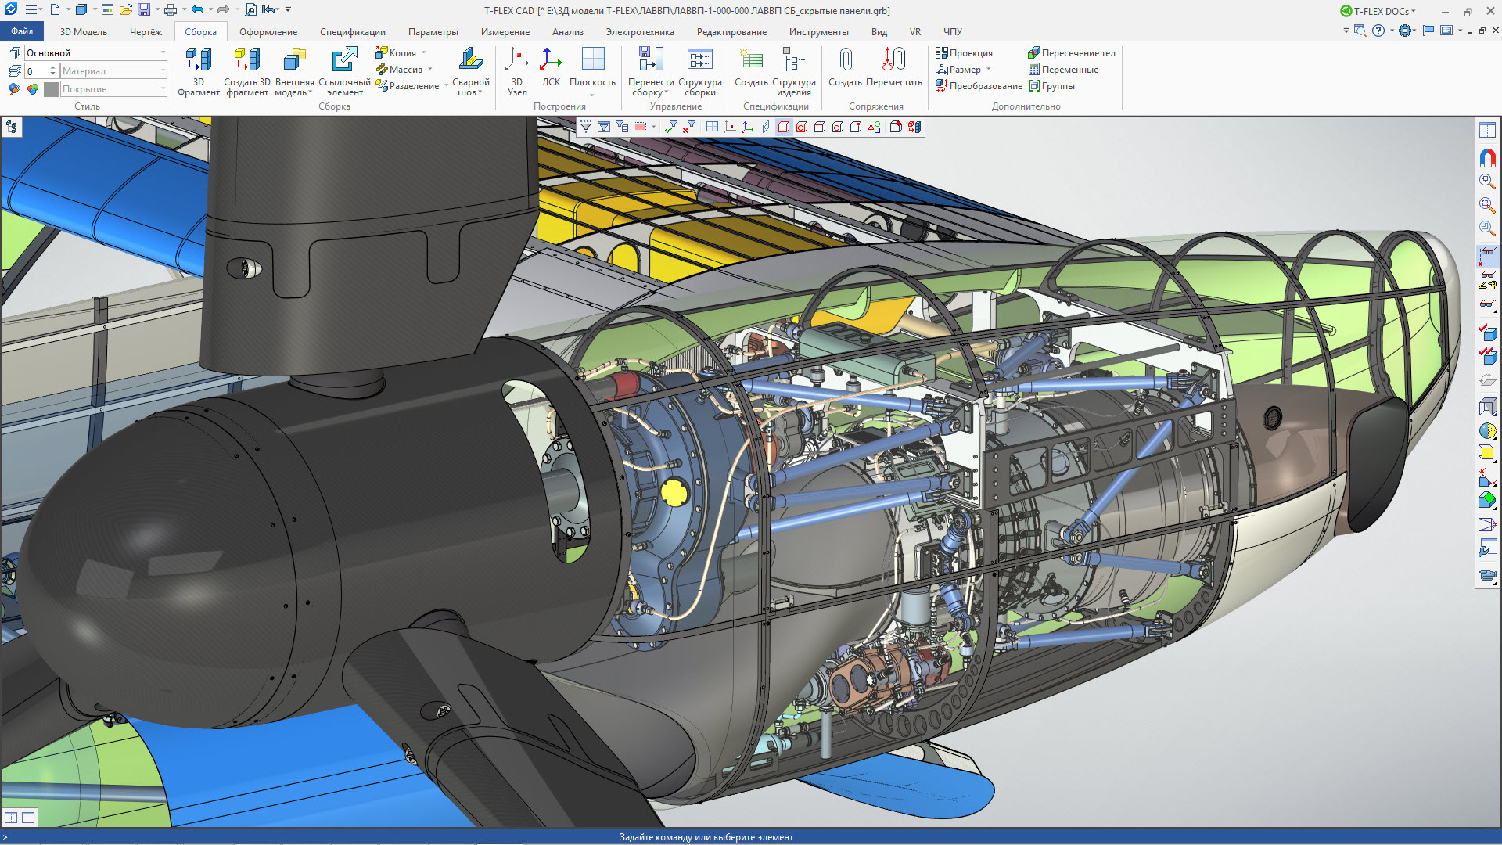
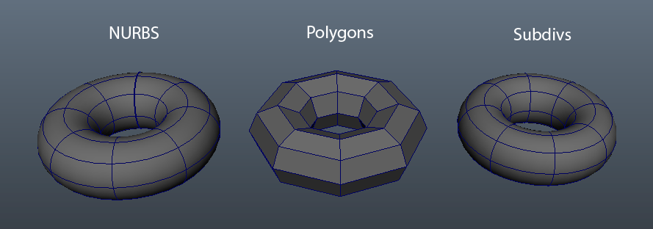
Виды 3d моделирования
Рис. 1. Пример точного моделирования САПР
Рис. 2. разница между полигональным и NURBS моделированием
Notes:
Точное моделирования САПР - В этом способе модель задается математическими формулами, поэтому поверхность модели будет абсолютно гладкая при любом приближении, а настроить ее можно с точностью до миллиметра.
NURBS — это математическая форма, применяемая в графике для генерации и представления кривых и поверхностей.

Slide 5
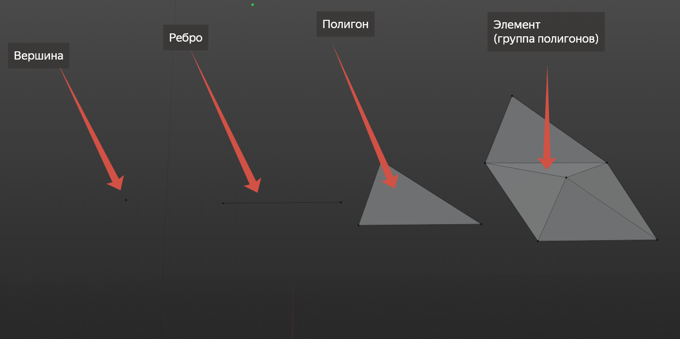
Виды 3d моделирования
Применения полигонального моделирования
Анимация (кинематография)
Симуляции
3d-печать
Рис. 3. базовые элементы полигонального моделирования
Notes:
Полигональное моделирование - это подход к моделированию объектов путем представления или аппроксимации их поверхностей с использованием многоугольных сеток.
Основным объектом, используемым в сеточном моделировании, является вершина, точка в трехмерном пространстве. Две вершины, соединенные прямой линией, становятся ребром. Три вершины, соединенные друг с другом тремя ребрами, определяют треугольник, который является простейшим многоугольником.
Группа полигонов, соединенных друг с другом общими вершинами, обычно называется элементом. Каждый из полигонов, составляющих элемент, называется гранью.
Отдельно можно выделить один из подвидов полигонального моделирования — скульптинг.

Slide 6
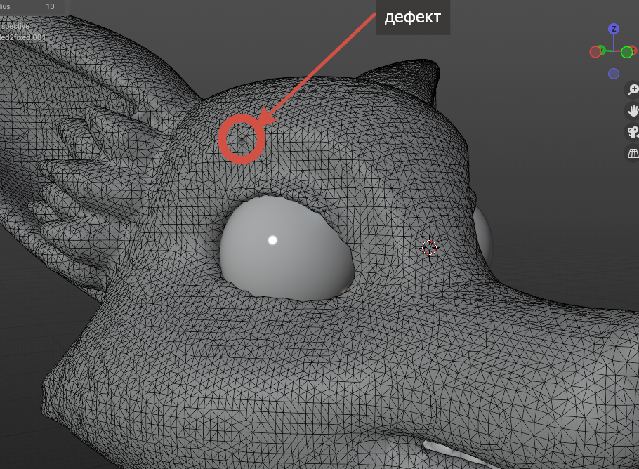
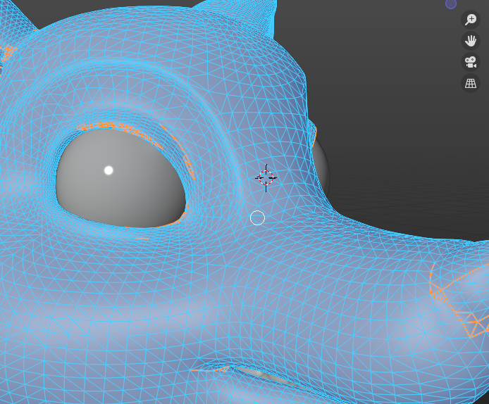
Решение проблемы при моделирование в Blender 3d
Рис. 4 Неправильная топология сетки
Рис. 5 Правильная топология сетки
Notes:
Отдельно можно выделить один из подвидов полигонального моделирования — скульптинг. С помощью которого была реализована модель
В случае с моделированием персонажей, либо существ, сетка будет деформироваться во время анимации, а это значит, что в этом случае правильная топология важна для корректной и чистой работы анимации, она облегчит жизнь аниматору и, опять же, позволит легко и быстро работать над правками и изменениями сетки модели.

Slide 7
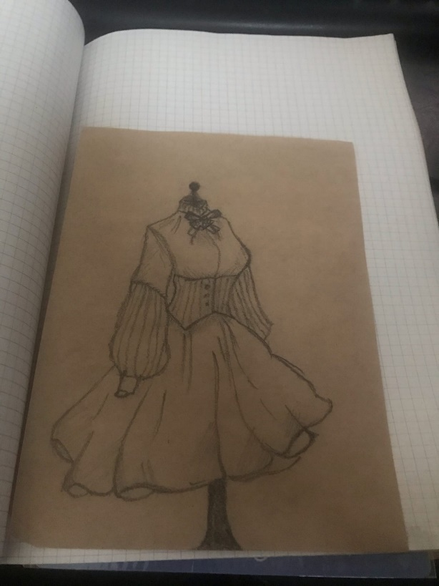
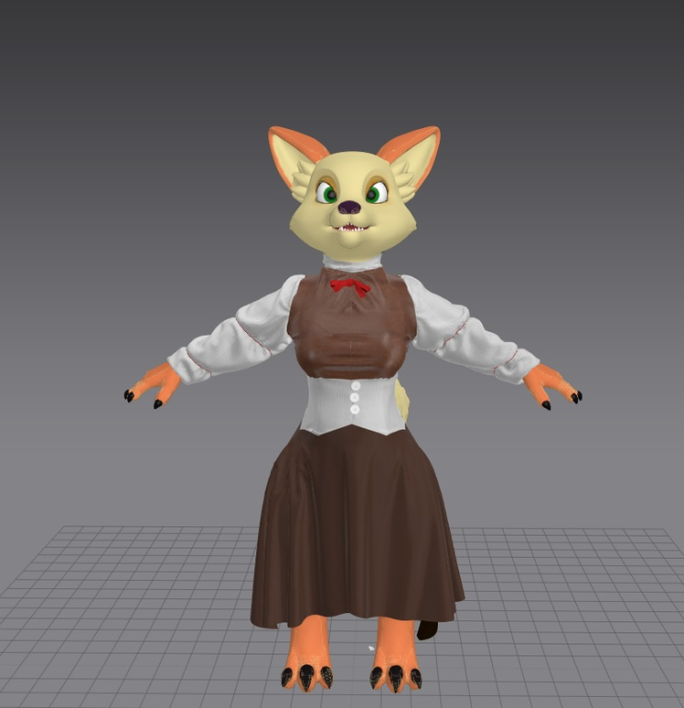
Моделирование в Marvelous Designer
Рис. 6 Правильная топология сетки
Notes:
Одежда для модели создавалась

Slide 8
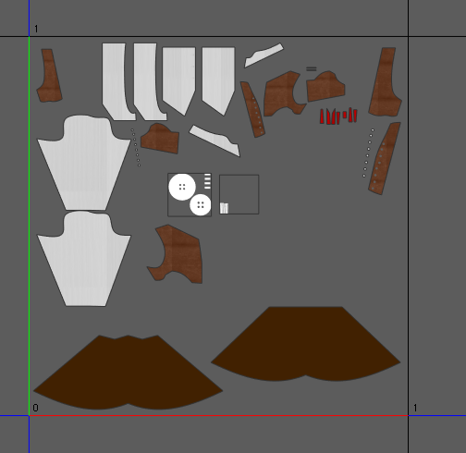
Экспорт
Стандартный формат экспорта и импорта моделей производится в FBX
Преимущества:
Cохраняет текстуры и изображения
Топологию модели
Риг
UV-карты
Анимации
Рис. 7 UV-Карта
Notes:
Чтобы перенести модель со скелетом и анимацией, требуется сконвертировать в формат подходящий для импорта. Подходящим форматом является FBX (FilmBoX).
Формат .fbx содержит полное описание трехмерной модели в формате FBX.
Он включает в себя все ресурсы модели включая её текстуры, узлы сетки, материалы и скелетную структуру.

Slide 9
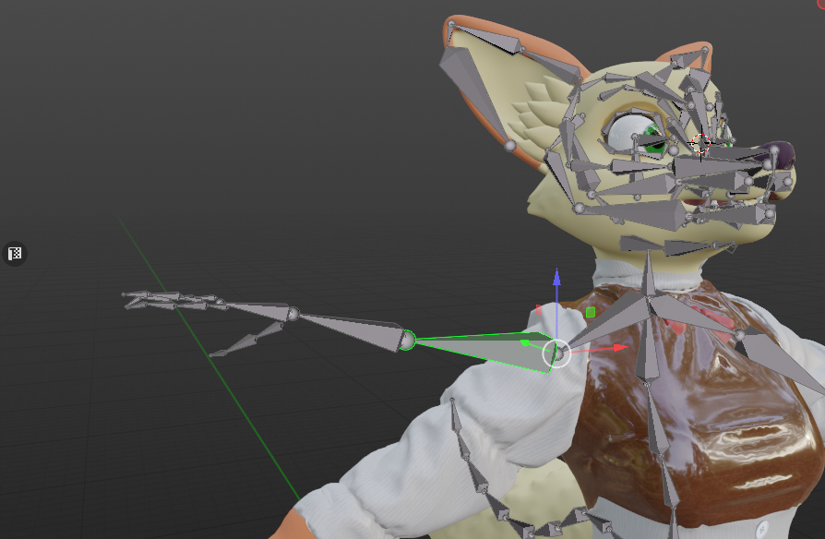
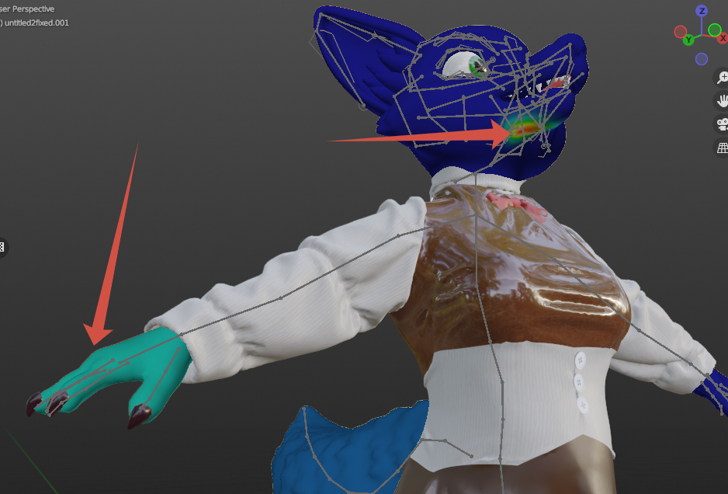
Проблема автоматических весов
Рис. 8 Скелет без весов
Рис. 9 Скелет с проблемными весами
Notes:
Риг - набор зависимостей между управляющими и управляемыми элементами, созданный таким образом, чтобы управляющих элементов было
меньше, чем управляемых. Чтобы создать, например, вращение плечевого сустава требуется передвинуть вершины таким образом чтобы конечное их положение давало ощущение анатомически правильного положения.
В Blender 3D есть возможность создать скелет с автоматическими весами для костей. Не всегда лучшее решение, так как зачастую для сложных моделей можно получить не совсем нужный результат. Поэтому лучше после применения данной функции вручную настроить веса костей для определённых групп вершин.

Slide 10
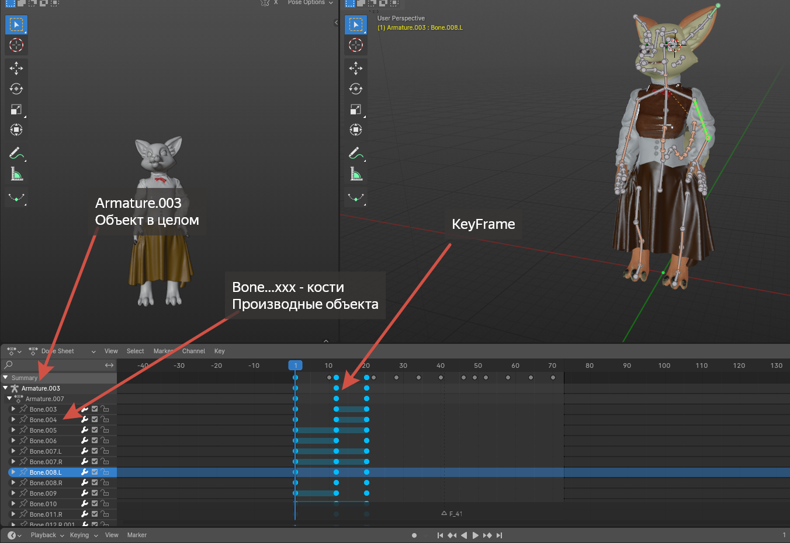
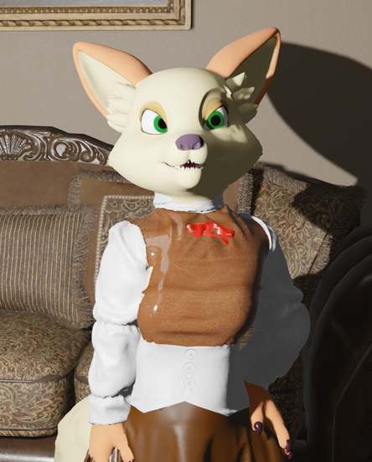
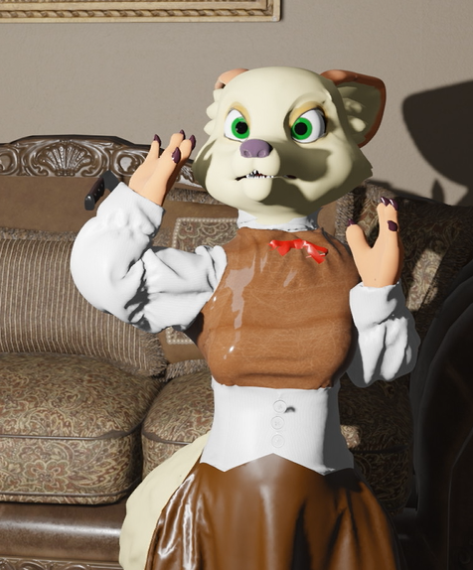
Ригинг интерактивной модели
Ригинг позволяет в краткие сроки создавать нужные позы и анимации модели с помощью кейфреймов
Рис. 10 Поза испуга
Рис. 11 Интерфейс создания анимации
Notes:
После правильного рига костей, можно создать набор анимации, в качестве тестовой анимации взялся испуг.

Slide 11
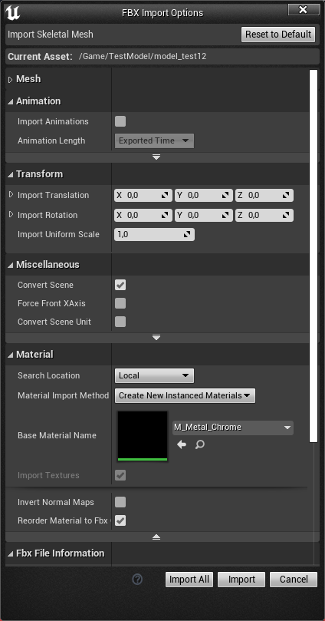
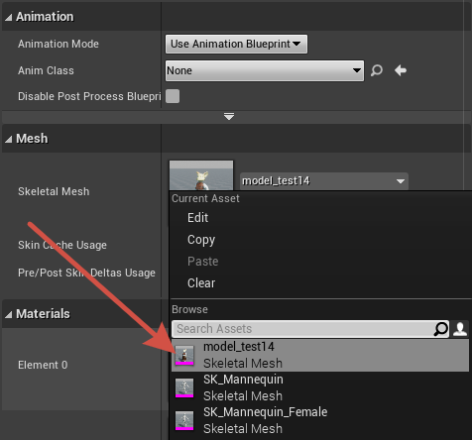
Создание интерактивных действий модели
Рис. 13 Замена базового манекена
Рис. 12 параметры импорта
Notes:
В Unreal Engine 4 для движение моделей требуется набор анимации которые можно создать в самом UE4 или импортировать, также имеется возможность использовать встроенную функцию физики. Я импортировал созданные собственные анимации

Slide 12
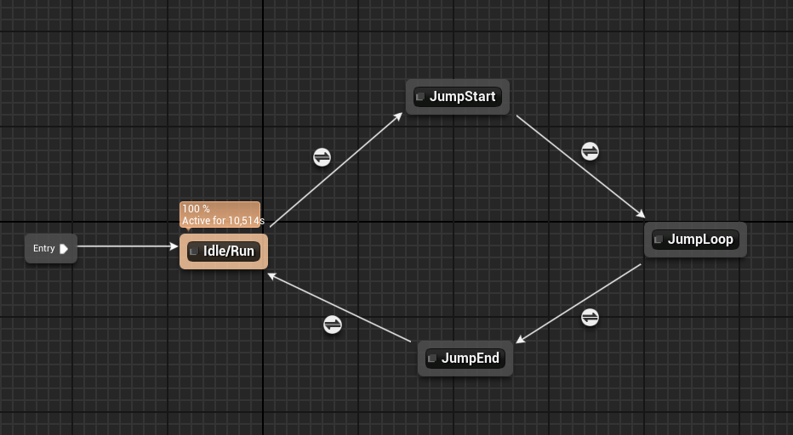
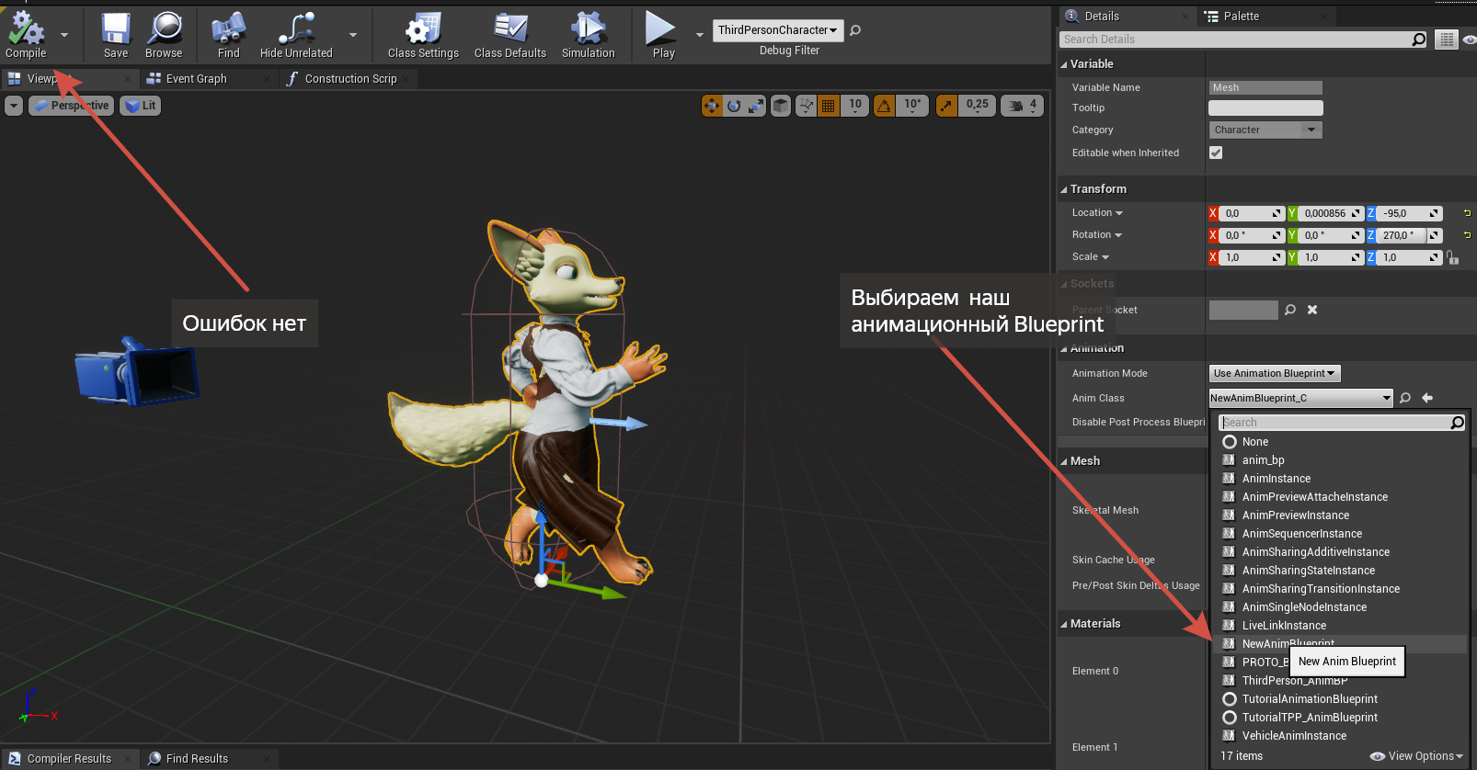
Создание логики действий модели
Рис. 14 Логика действий
Рис. 15 Подключение логики действий
Notes:
В каждом ноде требуется составить логику воспроизведения анимации, в рамках научно-исследовательской работы анимации были подключены напрямую к выводу.

Slide 13
Заключение
В результате работы выполнены следующие задачи:
Получены знания в области компьютерного моделирования их виды и методы
Изучены и на практике применены знания манипуляции полигонами применяя управляемые элементы (кости).
Изучены программные средства для компьютерного моделирования и на практике применены: Blender 3D для создания модели с ригом скелета, текстуры и анимацией и Marvelous Designer 12 Personal для создания одежды и её симуляции на модель.
Изучены форматы экспорта и импорта моделей между программными средствами
Работа с UV-развёрткой и картой текстурой.
Импорт и перевод модели в игровую

